Slide 1

12

Slide 2
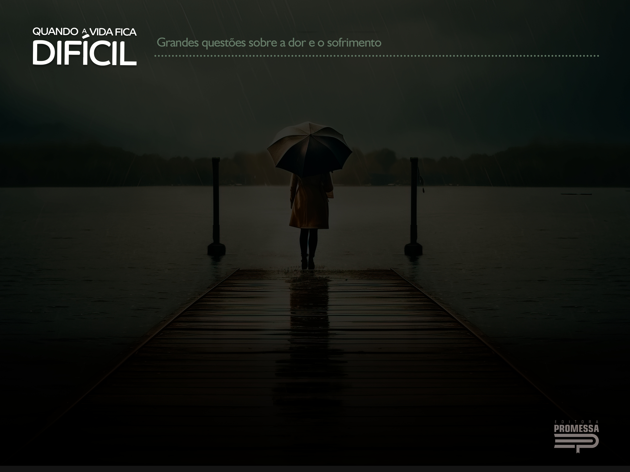
LIÇÃO 12
COMO POSSO HONRAR A DEUS EM MEU SOFRIMENTO?

Slide 3

TEXTO BASE
Se nosso Deus, a quem servimos, quer livrar-nos, ele nos livrará da fornalha de fogo ardente e das tuas mãos, ó rei. Se não, fica sabendo, ó rei, que não serviremos a teus deuses, nem adoraremos a imagem de ouro que levantaste. (Dn 3:17-18)

Slide 4
OBJETIVO
Mostrar que todo verdadeiro cristão pode e deve honrar a Deus em meio aos sofrimentos do tempo presente, ressaltando como isso pode ser feito.

Slide 5
INTRODUÇÃO
Tragédia ou oportunidade? Essas são as duas maneiras cujas pessoas costumam encarar os momentos críticos da vida.

Slide 6

I. O QUE DIZ A ESCRITURA?

Slide 7
1. Resistindo a cultura pecaminosa
2. Firmeza contra a imoralidade
3. Obediência a Deus em toda situação
4. Não cedendo às pressões
5. Sofrendo na pele
6. Honrando a Deus após o sofrimento

Slide 8
01. Leia a introdução e o primeiro parágrafo da parte explicativa da lição. Qual a grande pergunta que nos propomos a tratar? Quão relevante ela é?
02. Use os tópicos 1 e 2 para responder à seguinte questão: como se deu o sofrimento cultural e moral dos amigos de Daniel?
03. O que significa não ceder às pressões e estar disposto a obedecer, independente da situação? Responda com base nos itens 3 e 4 do comentário anterior.
04. Leia Daniel 3:20-23 e Apocalipse 2:10. Como honrar a Deus na pele? Para complementar, comente sobre o que é honrar a Deus após o sofrimento.

Slide 9

II. O QUE DEVO FAZER?

Slide 10
1. Repense o sofrimento.
Continuemos santos, mesmo em meio ao sofrimento!
05. Comente a frase: “Nossa recompensa é termos o privilégio de glorificar Jesus”.

Slide 11
2. Encare o sofrimento.
Sofrer pode ser a oportunidade de mostrar ao mundo que permanecemos fiéis a Cristo.
06. Dê exemplos de dificuldades pelas quais podemos honrar a Jesus.

Slide 12
MEU DESAFIO!
fixe em um lugar visível de sua casa ou seu serviço os tópicos desta lição. De vez em quando, leia, reflita e ore para que o Espírito Santo te ajude a vivenciar cada ponto.

Slide 13

PRÓXIMO ESTUDO

Slide 14

LIÇÃO 13
COMO DEUS PODE ME USAR QUANDO OUTROS SOFREM?

Slide 15
+ MAIS CONTEÚDO
MATERIAIS PARA ESCOLA BÍBLICA
promessistas.org (área - Lições Bíblicas)
PROGRAMA ESCOLA BÍBLICA
QUARTA-FEIRA 20H - TV VIVA PROMESSA: youtube.com/@tvvivapromessa
ADQUIRA OU ASSINE AS LIÇÕES BÍBLICAS
editorapromessa.com.br
INSTAGRAM E FACEBOOK
@editorapromessa

